Slide 1

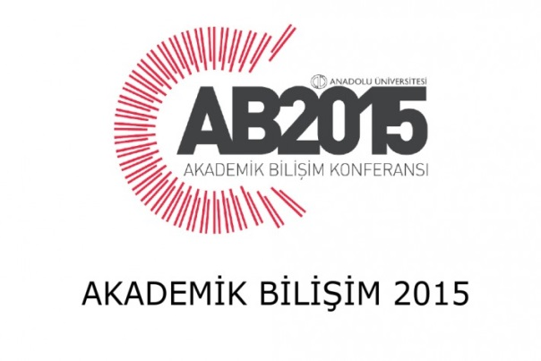
BİLGİ FARKINDALIĞI VE BİLGİ GÜVENLİĞİNİN KARŞILAŞTIRILMASI
Merve Arıtürk
Yazılım Mühendisliği Bölümü
Bahçeşehir Üniversitesi, İSTANBUL

Slide 2
Ajanda
Çalışmanın Amacı
Literatür
Yöntem
Bulgular
Sonuç ve Öneriler
Kaynakça

Slide 3


Çalışmanın Amacı
Bu çalışmanın amacı, Türkiye'deki bireylerin internet kullanımı üzerindeki deneyimlerini araştırarak internet kullanımındaki bilgi farkındalığı seviyesi ile bilgi güvenliği seviyesinin analizinin yapılmasıdır.

Slide 4
Literatür
(2008) CSI ve FBI kurumlarının yaptıkları çalışmanın sonuçlarına ABD’deki 522 kurumun
%49’unda virüs, truva atı, solucan, vb zararlı kod saldırısı yaşanmış,
%42’sinde dizüstü bilgisayar, cep bilgisayarı, vb mobil cihazlar çalınmış,
%44’ünde şirket çalışanları İnternet ve diğer yetkilerini, erişimlerini suistimal etmiş.
Bir yıl içerisinde bu 522 kurumun toplam maddi kaybı 156 Milyon ABD Doları olmuştur.

Slide 5
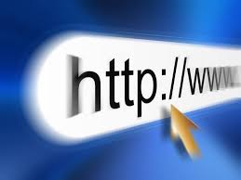
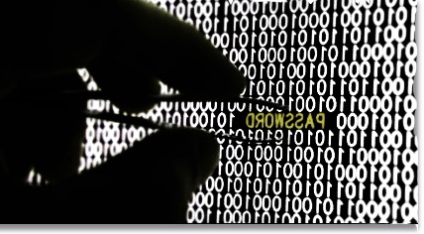
Literatür
(2008) Yeni tehditlerin yayılması ve amacına ulaşmasındaki ana kaynağın internet ortamı ve web sitelerinin olduğu tespit edilmiştir.
(2009) Symantec firması tarafından saptanan tüm saldırıların neredeyse %90’ı, kullanıcıya ait kritik bilgilerin çalınması amacını taşımaktadır.

Slide 6
Literatür
(2010) Gökçe’nin yaptığı çalışmada bilgi güvenliği farkındalığını ölçmek amacıyla bir prototip geliştirilmiştir. Uygulanan farkındalık eğitimin odak noktaları:
Şirket (kurum) politikalarına bağlı kalmak
Şifre gibi kişisel bilgileri korumak, başkalarıyla paylaşmamak
E-posta ve interneti dikkatli kullanmak
Mobil cihazları kullanırken güvenliğe dikkat etmek
Virüsler, hırsızlık ve bilgi kaybı gibi olayları bildirmek

Slide 7
Literatür
Çalışmada neyin ölçüleceği sorusuna yanıt olarak üç seviye değerlendirme düşünülmüş. Ölçülecek üç seviye;
bilgi (ne bildiğiniz),
eğilim (ne düşündüğünüz) ve
davranış (ne yaptığınız) olarak belirlenmiş.
Gökçe(2012), “Kelime Testi ile Bilgi Güvenliği Farkındalığı Ölçümü” ile kelime testinin, bilgi güvenliği eğitimi için odaklanılması gereken hedeflerin tespiti için çok önemli olduğunu vurgulamıştır.

Slide 8
Yöntem
Bahçeşehir Üniversitesi 2014 – 2015 güz dönemi öğrencilerine uygulanan «Bilgi Güvenliği ve Bilgi Farkındalığı» anketinde 3 çeşit soru tipi vardır.
Bilgi Sınama Soruları
Davranış Soruları
Eğilim Soruları

Slide 9
Yöntem
Her soru tipinden alınan cevaplara göre puanlar hesaplanmıştır.
Bilgi sınama soruları [0 – 6]
Davranış soruları [0 – 3]
Eğilim soruları [0 – 5]

Slide 10
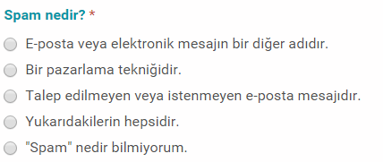
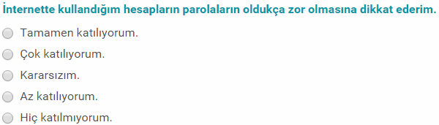
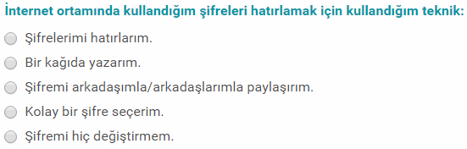
Yöntem
Sorulardan örnekler…

Slide 11
Bulgular
218 kişi
%67 erkek, %33 kadın
20,5
%97 (212 kişi) üniversite öğrencisi

Slide 12
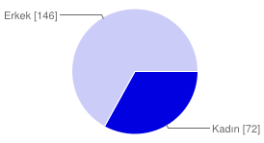
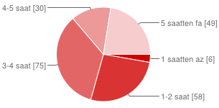
Bulgular
Cinsiyet
Günlük ortalama internet kullanımı

Slide 13
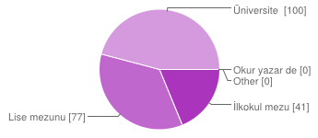
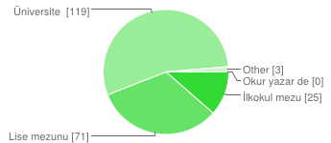
Bulgular
Anne Eğitim Durumu
Baba Eğitim Durumu

Slide 14
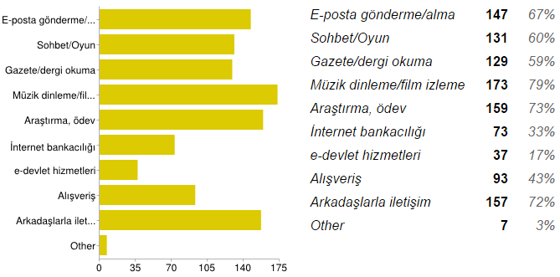
Bulgular
İnternet Kullanım Amacı

Slide 15
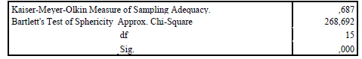

Bulgular
SPSS – Faktör analizi
SPSS – Güvenilirlik Analizi
KMO > 0.6 √
Cronbach’s Alpha > 0.6 √
Veriler anlamlı ve çalışılabilir.

Slide 16
Bulgular
Yapılan faktör analizi ve güvenilirlik testi sonrasında her soru tipini ifade eden sayısal bir değer belirlemek üzere yöntem geliştirilmiştir.
Bilgi soruları ile her bireyin ne kadar bilgi sahibi olduğu ölçülmüş ve bütün soruları doğru cevap veren bireyin maksimum 6 puan alması planlanmıştır.
Benzer durum davranış soruları için de yapılmış ve sorularda sorulan olaylara uygun doğru davranışlar bireye puan kazandırmıştır. Davranış bölümünden de maksimum 3 puan alınabilmektedir.
Eğilim sorularının da ortalaması alınarak her katılımcı için 3 farklı puan hesaplanmıştır. Hesaplanan puanların toplamı ile her katılımcının anket puanı oluşturulmuş ve puanlar yorumlanmıştır.

Slide 17

Bulgular
Uygulanan yöntemle elde edilen sonuçlara göre durumu
0 olan 4 kişi,
1 olan 191 kişi ve
2 olan 23 kişi tespit edilmiş.

Slide 18
Sonuç ve Öneriler
Ankete katılan bireylerin bu araştırma ile geliştirilmiş olan bilgi güvenliği ve bilgi farkındalığı durumu değerlendirildiğinde ankete katılanların
%2’sini kavramlara karşı tutumunun düşük olduğu,
%88’inin bu iki kavramdan yalnızca birinin yüksek olduğunu ve
%10’nun ise kavramlara karşı olan tutumlarının yüksek olduğu tespit edilmiştir.

Slide 19
Sonuç ve Öneriler
Cinsiyete göre
Kadınların
%7’sinin hem bilgi güvenliğinin hem de bilgi farkındalığının yüksek olduğunu ve
%93’ünün de bilgi güvenliği ve bilgi farkındalığı tutumundan sadece birinin yüksek olduğu tespit edilmiştir.
Erkeklerin
%3’ünün bilgi güvenliği ve farkındalığı tutumunun düşük,
%12’inin her iki kavram için bilgisinin yüksek ve
% 85’inin de iki kavramdan sadece birinin tutumunun yüksek olduğu hesaplanmıştır.
Yapılan anketle ve geliştirilen yöntemle ankete katılan kadınlarda düşük tutuma sahip olan birisine rastlanmadığı görülmüştür. Buradan yola çıkarak kadınların erkeklere göre bu konuda biraz daha yüksek tutumda olduğu söylenebilir.

Slide 20
Sonuç ve Öneriler
Ankette sorulan bilgi sorularının hepsine doğru cevap veren kişi sayısı 9 olarak tespit edilmiş ve bu kişilerden %89’unun hem bilgi farkındalığı hem de bilgi güvenliği tutumunun yüksek olduğu farkedilmiştir.
Bu kişilerin %55’inin internet ortamında karşılaşılabilecek sorunlara/tehditlere olan davranışların doğru olduğu görülmüştür.

Slide 21
Sonuç ve Öneriler
Katılımcıların %50’si bilgi sorularının büyük çoğunluğuna doğru cevap vermiştir.
Bu kişilerin %7’si ise karşılaşılabilecek tehditlere doğru davranışla karşılık verebilmekteyken %12’sinin de yanlış davranışla karşılık verdikleri tespit edilmiştir.

Slide 22
Sonuç ve Öneriler
Bilgi güvenliği uygulamalarının kurumlardaki tepe yöneticilerden başlayıp daha alttaki kademelere yaygınlaştırılarak kurum genelinde benimsetilmesi çok büyük önem taşımaktadır.

Slide 23
Sonuç ve Öneriler
Kurumlar kendi içlerinde belli birimleri ve bu konuda yetkin personelini görevlendirip belli zamanlarda iç güvenlik denetimleri yaptırmalı ve bunun yanı sıra yılda en az iki kez de kurum dışı güvenlik danışmanlık firmalarından dış denetim hizmeti almalıdır.

Slide 24
Sonuç ve Öneriler
Kurum geneli uygulanacak her çeşit projede, bilgi güvenliği, projelerin en başından itibaren sürece katılmalıdır ve projenin her aşamasında güvenlikle ilgili kısımlar da irdelenmelidir.

Slide 25
Sonuç ve Öneriler
Toplum genelinde bilgi güvenliği farkındalık eğitimleri, bilinçlendirme çalışmaları ve eğitsel projeler yapılarak, personelin bilgi güvenliği konularında mutlak surette aydınlatılması gereklidir. Sadece şirketlerde değil, devlet kurumlarında, okullarda ve tüm ülke genelinde eğitim, bilinçlendirme ve farkındalık artışı sağlanmalıdır.

Slide 26
Kaynakça
Buckland, M. (1991a). Information and information systems. New York: Praeger.
Canberk, G., Sağıroğlu, Ş. (2006). Bilgi, Bilgi Güvenliği ve Süreçleri Üzerine Bir İnceleme. Politeknik Dergisi
Diemer, A. (1999). “Bilgi Kuramı”, Günümüzde Felsefe Disiplinleri. (D. Özlem Derleyen/Çev.). İstanbul: İnkilap Kitabevi.
Dodge, C. R., Carver, C., Ferguson, J. A., (2007). “Phishing for user security awareness” Computers & Security, 26(1): 73.
Eminağaoğlu, M. , Gökşen, Y. (2009) Bilgi Güvenliği Nedir, Ne Değildir, Türkiye’de Bilgi Güvenliği Sorunları ve Çözüm Önerileri.(1-15) Dokuz Eylül Üniversitesi Sosyal Bilimler Enstitüsü Dergisi
Gökçe, A. G. (2010). Bilgi Güvenliği Farkındalığı Nasıl Ölçülür? (1). Tübitak, BİLGEM
ITGI Inst. (2007). Cobit 4.1; Framework, Control Objectives, Management Guidelines and Maturity Models. USA: ITGI Publishing.
İnternet: ISO, http://www.iso.org/iso/en/prods-services/popstds/informationsecurity.html [Son erişim tarihi: 12.12.2014]
İnternet: Netcraft “Phishing By The Numbers: 609,000 Blocked Sites in 2006” http://news.netcraft.com/archives/2007/01/15/phishing_by_the_numbers_609000_blocked_sites_in_2006.html [Son erişim tarihi: 02.01.2015].
İnternet: Message Labs “2006: The Year Spam Raised Its Game and Threats Got Personal” http://www.messagelabs.com/portal/server.pt/gateway/PTARGS_0_5885_404_443_670_43/http%3B/0120-0176-CT01/publishedcontent/publish/about_us_dotcom_en / newsevents/press_releases/DA_174397.html [Son erişim tarihi: 25.12.2014]
Kuçuradi, İ. (1995). Knowledge and its object. The concept of knowledge: The Ankara Seminar içinde (97-102). Ed. İ. Kuçuradi ve R.S. Cohen. Dordrecht: Kluwer.
Kudat, B., (2007) “Kötü adamların hızına yetişen daha güvenli”, BThaber, 604:15.
Mitnick K. D. (2005). Aldatma Sanatı. ODTÜ Geliştirme Vakfı Yayıncılık, 1. Basım.
Richardson R. (2008). 2008 CSI/FBI Computer Crime & Security Survey. CSI.
Symantec. (2009). Global Internet Security Threat Report 2008, vol.XIV. Symantec Corporation.
Symantec. (2009). EMEA Internet Security Threat Report 2008, vol.XIV. Symantec Corporation.
Vural, Y. , Sağıroğlu, Ş. (2008). Kurumsal Bilgi Güvenliği ve Standartları Üzerine Bir İnceleme. Gazi Üniversitesi Mühendislik Mimarlık Fakültesi Dergisi

Slide 27
TEŞEKKÜRLER ☺
SORU?

